Slide 1



Slide 2


复发难治白血病脓毒症病例分享

Slide 3

● 病例简介
摘要
1.独特性：患者系白血病 重症免疫缺陷 伴有基础疾病 原发病缓解差
2.背景：患者系肺部肿瘤术后 放疗后

Slide 4
● 患者基础信息
1.人口学信息：男性 36岁 自由职业 广西
2.主诉：患者发热 憋气伴有寒战 1小时，
3.既往史：患者系肺部肿瘤术后 放疗后 长期吸烟

Slide 5
● 入院后检查
1.体格检查：
长期吸烟
精神意识差，体温40度，伴有意识差 无尿，血压80/56mmHg 呼吸23次/分，心率80次/分 血氧98％ 全身皮肤无皮下包块，无明显皮疹，双上肺部可闻及明显干湿性啰音，呼吸音清， 心率慢，心音遥远，腹部查体肠鸣音活跃 腹部胀气明显，双下肢浮肿。
2.辅助检查：
肺DR满肺炎症

Slide 6
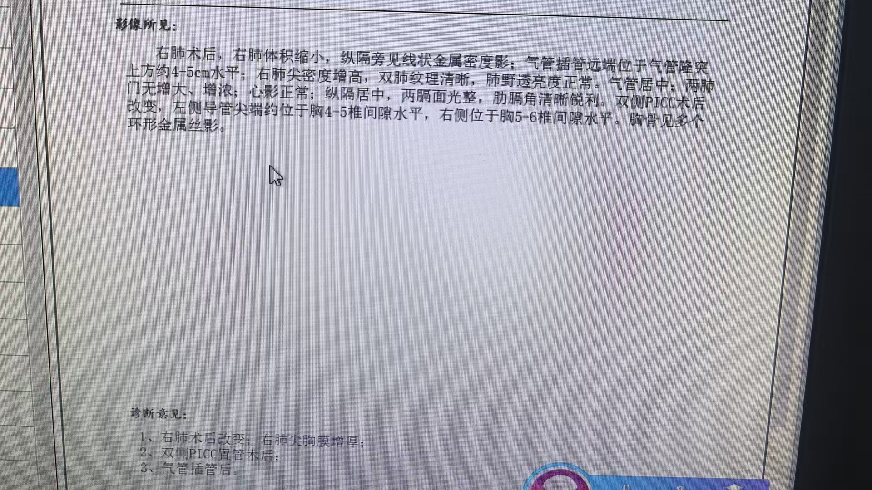
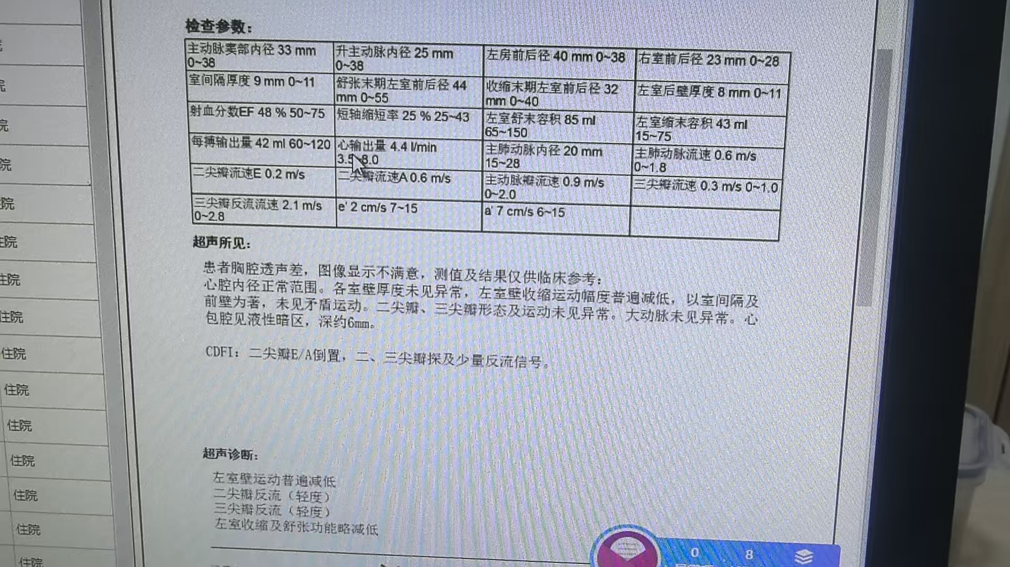
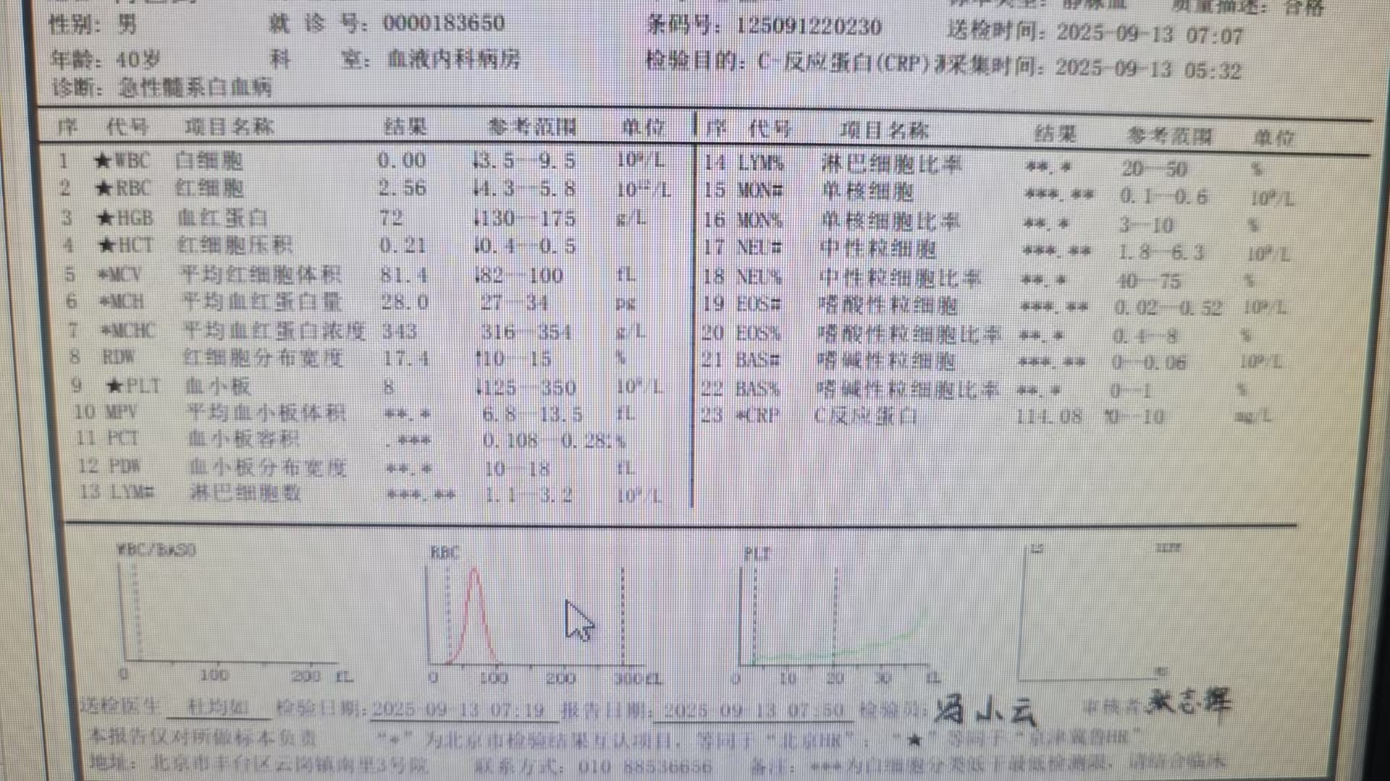
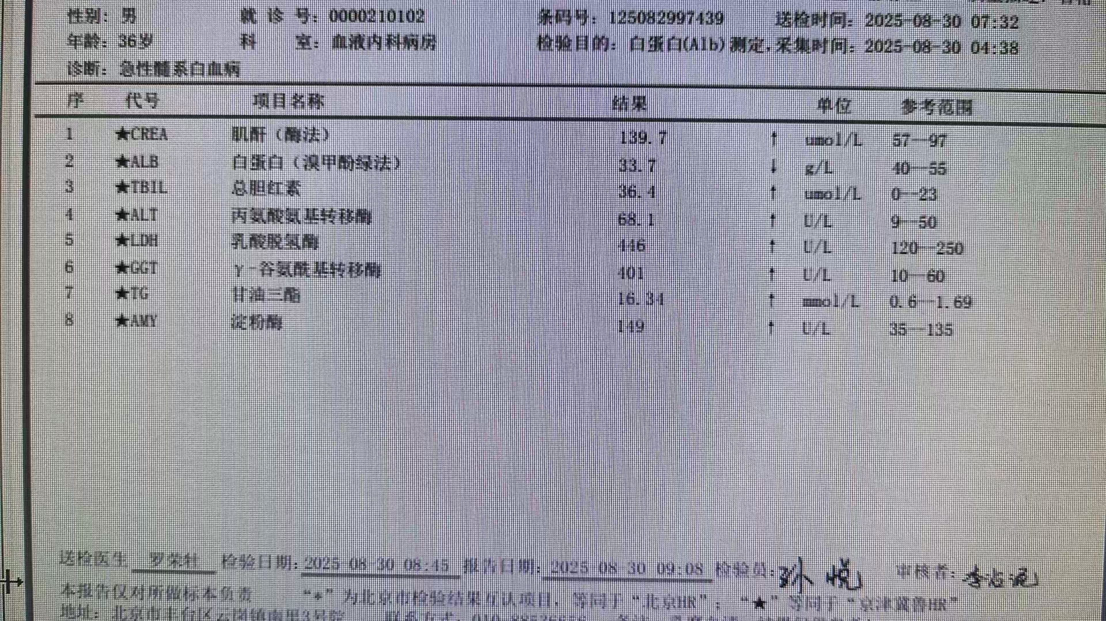
● 入院后检查
3.影像学检查：

Slide 7
● 诊断评估
诊断评估
1.初步诊断：脓毒性休克 肾功能不全 败血症 腹腔感染 重症免疫缺陷 肺部感染
2.诊断依据：血培养 产酸克雷伯杆菌
3.鉴别诊断：排除其他原因发热 感染

Slide 8
● 治疗过程
1.药物：美罗培南 1g q8h d1-8
替加环素 50mg q12h d1-6
头孢他啶阿维巴坦 1支 q8h
利奈唑胺注射液
2.手术：无

Slide 9
● 治疗过程
3.微生物/病理结果：血培养 产酸克雷伯杆菌
4.方案调整：因严重恶心 呕吐 抗感染效果差，替加环素更换为依拉环素
5.指标追踪：炎症指标好转
体温下降至正常

Slide 10
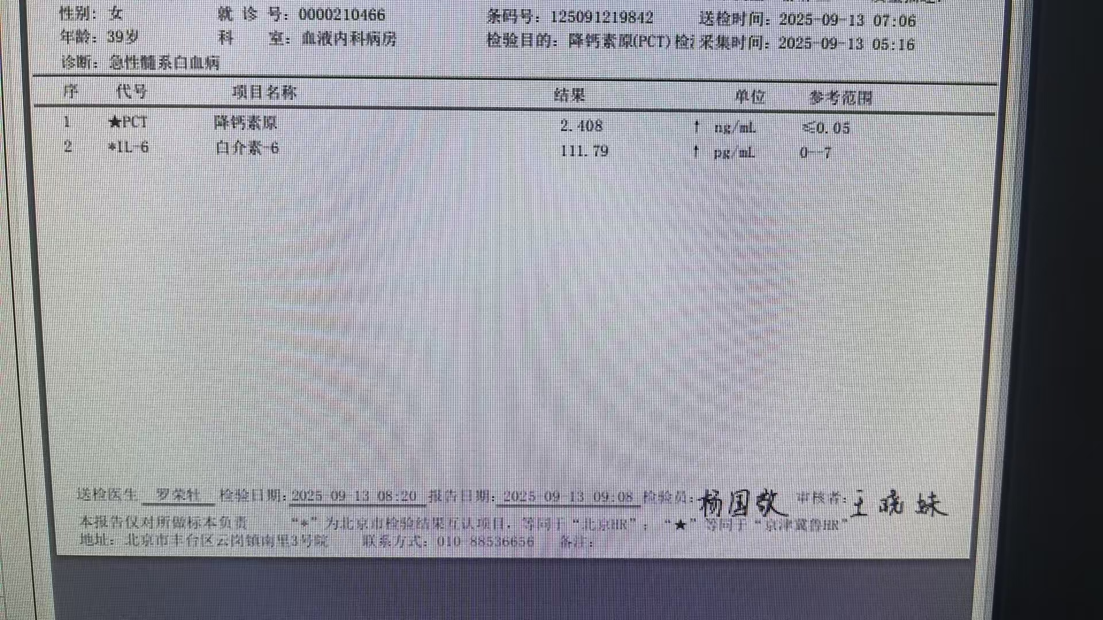
● 治疗过程
3.时间轴记录:(折线图)

Slide 11

● 诊疗体会
1.疗效评价：患者积极抗感染治疗后达到临床治愈
2.局限性：未行肺泡灌洗液筛查微生物药敏试验检测
3.结论：强化病原学筛查可改善败血症及脓毒性休克预后 提高抗感染成功率。

Slide 12
感谢观看
敬请指导

